Slide 2
У периоду од 24.4. до 4.5.2020. године рађена је обрада песме „Јежева кућица“, утврђивање и систематизација градива. Песма је обрађивана у наставцима.
Часови за потребе наставе на даљину су креирани у дигиталном алату Thinglink. Свакога дана ученици су, притиском на пулсирајуће тагове, откривали различите садржаје и упутства за рад. Следе фотографије садржаја по данима, а на крају презентације је линк ка часовима.
ПЕТАК 24.4.

Slide 3
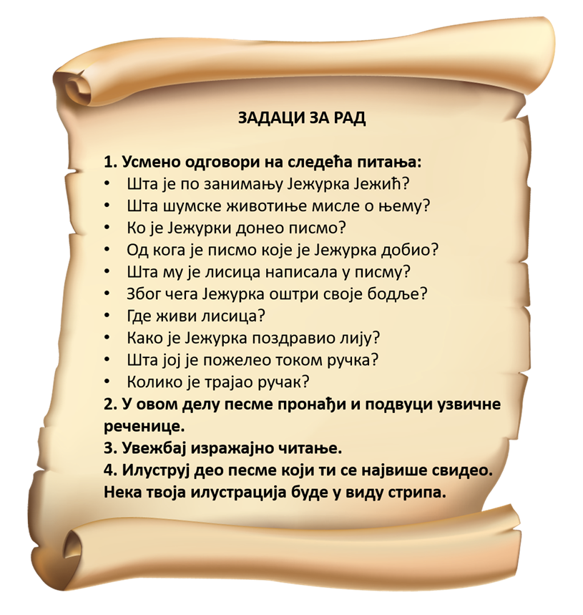
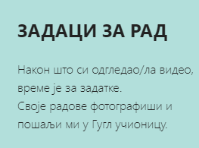
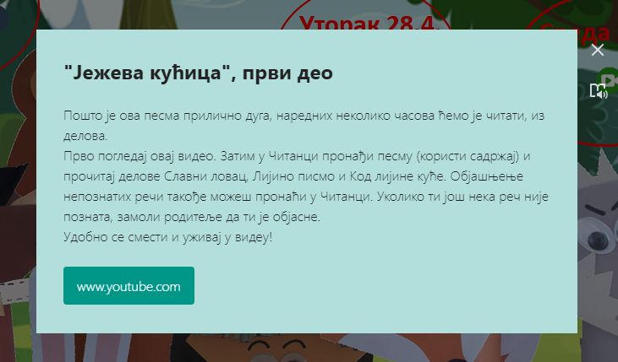
Линкови ка садржајима који су коришћени:
Укрштеница - https://learningapps.org/watch?v=p56omp17520
Видео - https://www.youtube.com/watch?v=A95MW8t0YEU&t=11s

Slide 4
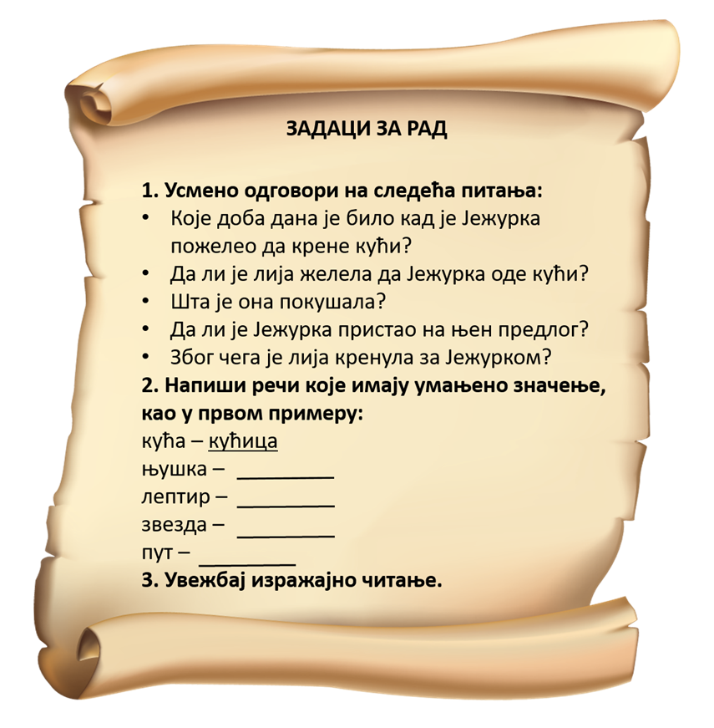
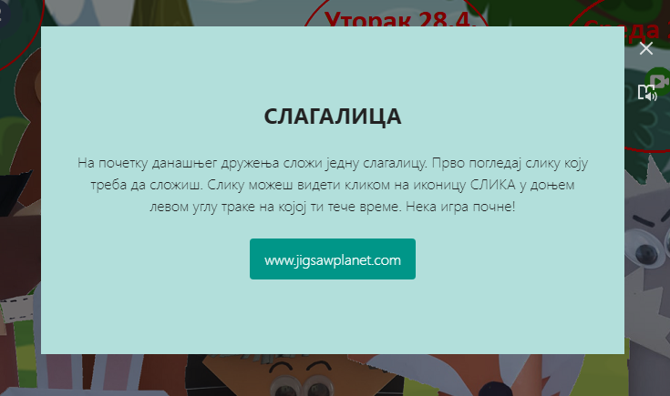
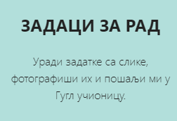
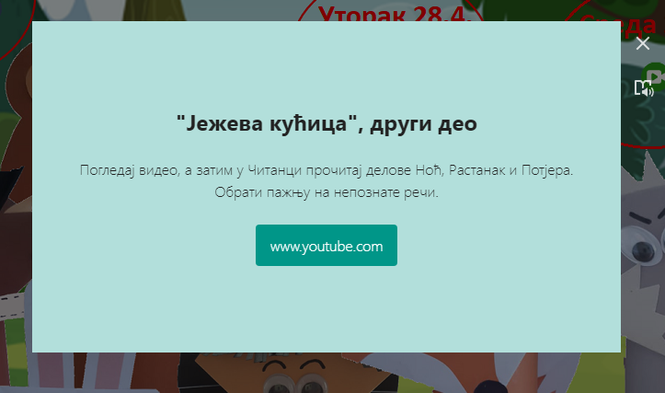
ПОНЕДЕЉАК 27.4.
Линкови ка садржајима који су коришћени:
Слагалица - https://www.jigsawplanet.com/?rc=play&pid=0fc7c9caddb7
Видео - https://www.youtube.com/watch?v=ysnta_QVpzw&t=25s

Slide 5
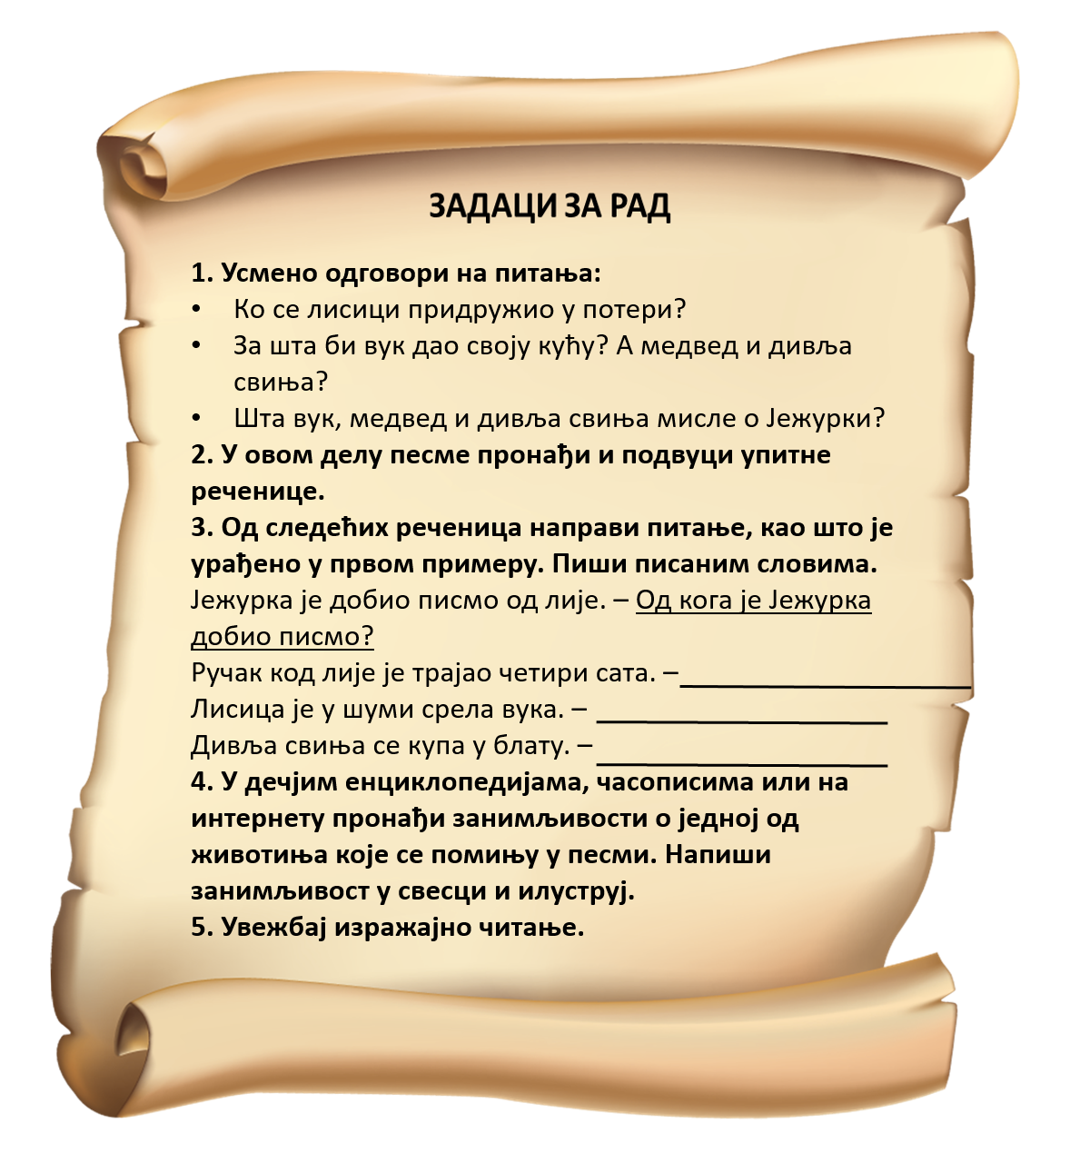
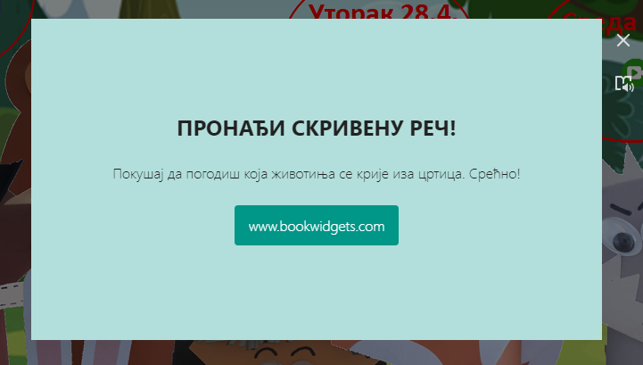
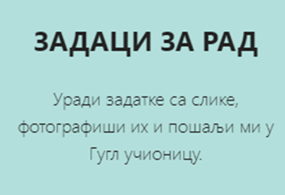
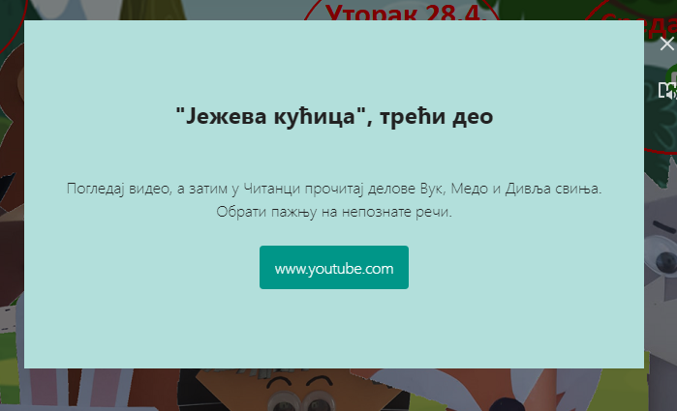
УТОРАК 28.4.
Линкови ка садржајима који су коришћени:
Скривена реч - https://www.bookwidgets.com/play/LQ9SLQ?teacher_id=6356851795951616
Видео - https://www.youtube.com/watch?v=ZDieBJyEwQo&t=4s

Slide 6
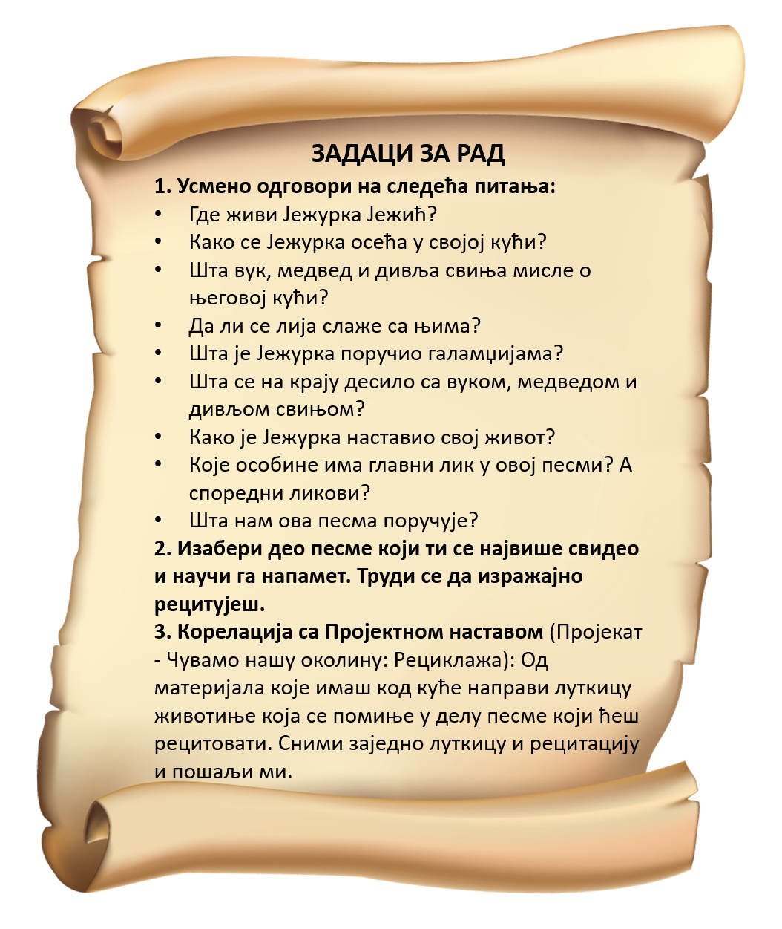
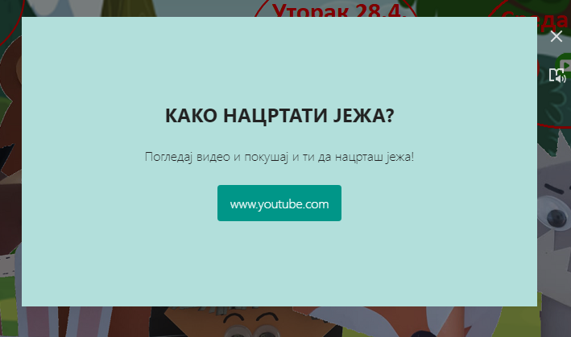
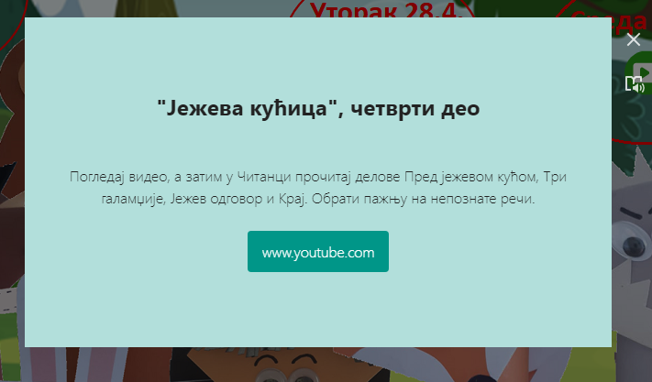
СРЕДА 29.4.
Линкови ка садржајима који су коришћени:
Како нацртати јежа? - https://www.youtube.com/watch?v=JLJ8_6A8KYU
Видео - https://www.youtube.com/watch?v=O4urzDk7f2I&t=2s

Slide 7
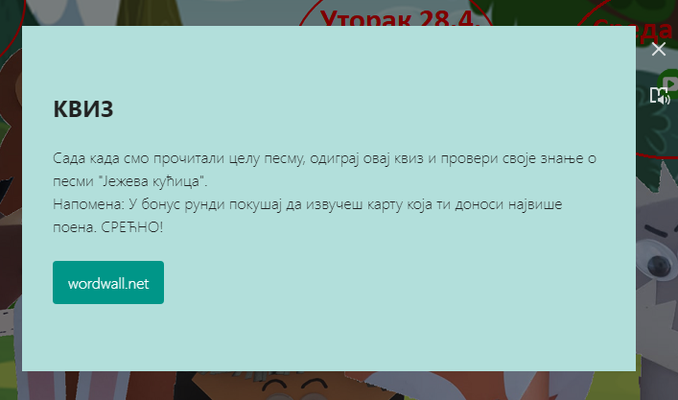
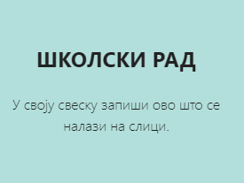
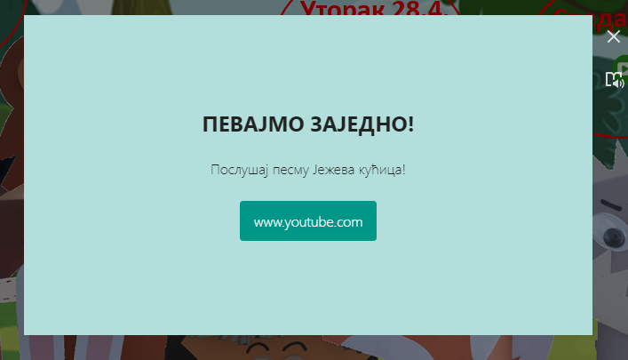
ЧЕТВРТАК 30.4.
Линкови ка садржајима који су коришћени:
Квиз - https://wordwall.net/sr/resource/1633509
Певајмо заједно! - https://www.youtube.com/watch?v=7QqoDErKNzk

Slide 8
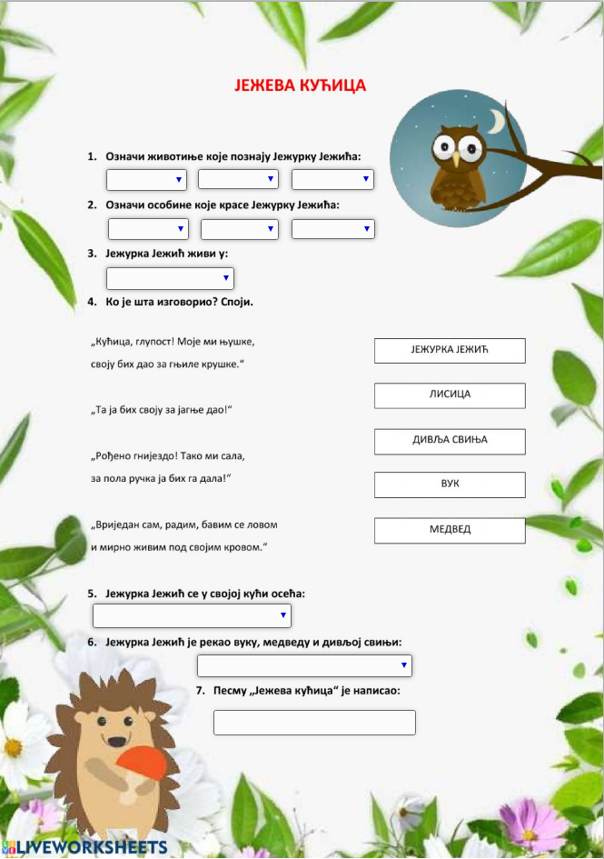
ПОНЕДЕЉАК 4.5.

Slide 9
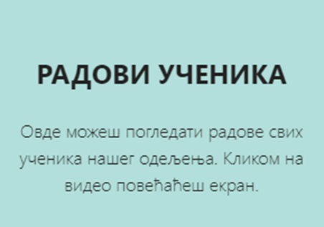
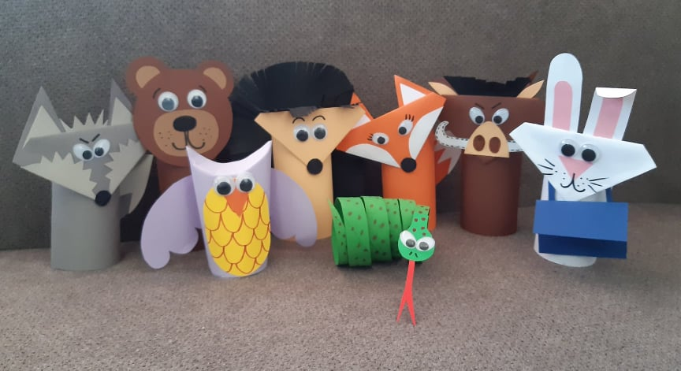
Фотографија луткица које су коришћене за снимање видеа.
*Сагласност родитеља за објављивање имена ученика може бити достављена на захтев.
Линкови ка садржајима који су коришћени:
Вежба - https://www.liveworksheets.com/ix359882ty
Радови ученика - https://drive.google.com/open?id=1CxRE3jrzwGcq4O63TsZdRp5C1zEmoRgE
Линк ка часовима креираним у алату Thinglink:
https://www.thinglink.com/scene/1317138773116452867

